Slide 1
選挙のはなしをしよう
国立音楽大学附属高等学校
選 挙 啓 発 事 業
◎国立市
◎東京都
選挙管理委員会
Notes:
自己紹介

Slide 2
25年7月 参院選の年代別投票率
今回、投票率
５３．５１％

Slide 3
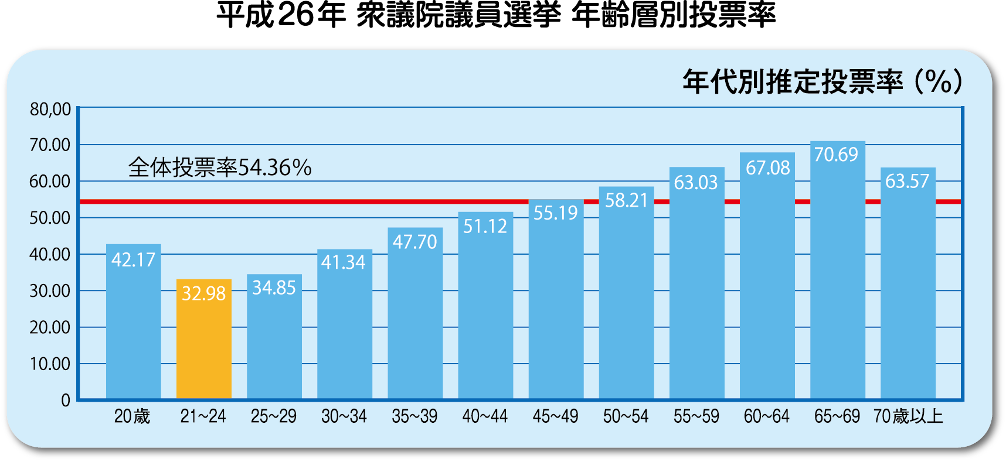
こんなに低い？若年層の投票率
Notes:
昨年の12月に衆議院議員選挙がありました。
この時の全体の投票率は54.36％でした。
つまり、有権者の半分とちょっとのひとしか、選挙に行かなかったわけです。
この数字、高いと思いますが？低いと思いますか？
さらに年齢層で見てみると、
20歳のひとたち、つまり初めて選挙に行くひとたちの投票率は42.17％
それより少し年上のひとたちの投票率は32.98％
つまり、3割くらいしか投票に行っていないことがわかります。
そして少しずつ年齢が上がるにつれて、投票率も上がっていきますが、
半分の人が投票に行くのは、40歳代になってからです。
どうしてでしょう？

Slide 4
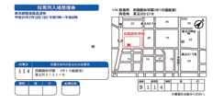
投票所入場整理券と投票用紙

Slide 5
参議院(東京都選出)議員選挙年代別投票率(全投票区）

Slide 6
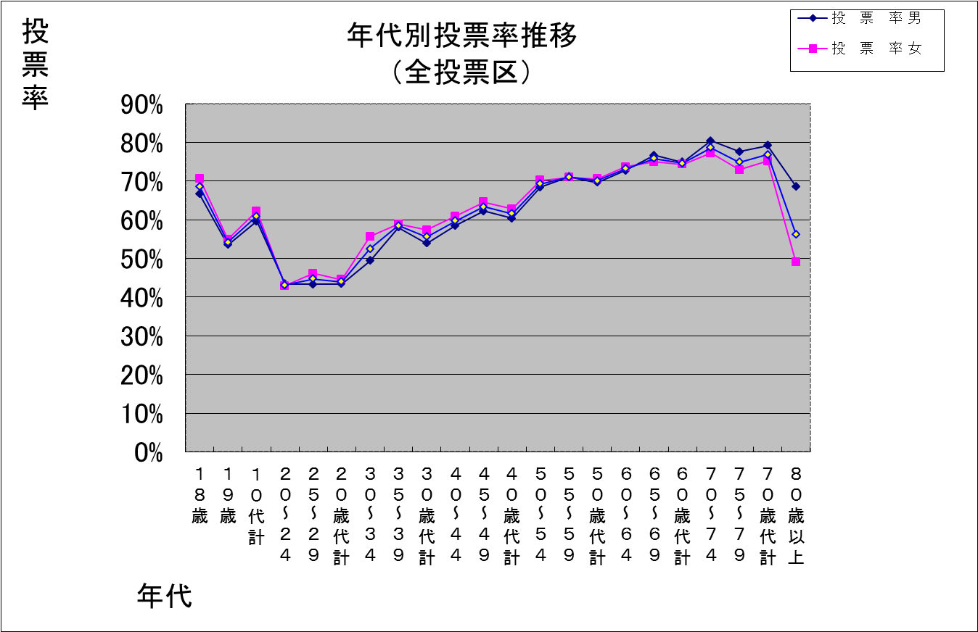

Slide 7
投票の当日、旅行に行く予定があるんだけど…
投票できる
投票できない
Notes:
第１問
自宅でインターネットを使って投票することはできる？

Slide 8
正解発表
解説
投票日当日に予定がある場合は、期日前投票ができます
当日と同様２０時まで投票することができます
正解は
投票できる
です。
Notes:
正解は○です。
期日前投票所で、所定の用紙（宣誓書）に投票日当日に行けない理由を○で囲むなど、
必要事項を記入して提出します。
投票用紙をもらったら、投票日当日と同じように投票先を書き込んで、投票箱に投函します。

Slide 9
不在者投票について
不在者投票を行う事由があること。
事前に「名簿登録地選挙管理委員会」へ文書による「不在者投票用紙請求書兼宣誓書」を提出すること。（Eメール、ファックス等は不可）
書留等特別郵便で送付されてきた不在者投票用紙等必要書類を持って現在居住している選挙管理委員会の指定場所で不在者投票を行うこと。
公示日の翌日から選挙期日の前日（時間は午前８時３０分から午後８時）までに不在者投票を済ませる（実際は、郵送でのやり取りになるので、時間的な猶予が必要になるためできるだけ早く）こと。

Slide 10
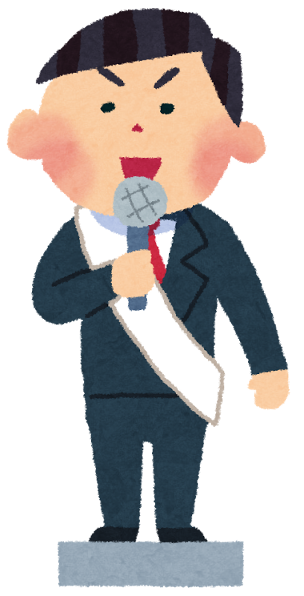
候補者の政策を聞いて
誰に投票するか考える

Slide 11
どうしていま、選挙の話？
選挙権は20歳から18歳へ
70年ぶりの法律の改正
未成年は20歳未満のまま
今夏の参院選から！
Notes:
先日の国会で、選挙権年齢、つまり選挙で投票ができる年齢が、
20歳から18歳へ引き下げられました。
選挙のことは「公職選挙法」という法律で決められていますが、
今回の選挙権年齢の引き下げは実に70年ぶりの法律の改正
となります。
ただ、「未成年」の定義は20歳未満のままです。
つまり、投票はできてもお酒を飲んだり、煙草を吸ったりすることは
今までどおり、20歳になるまではできません。
来年7月の参議院議員選挙から、みなさんには選挙権があります。
いざ、選挙だ！といわれても、「どうしよう」「よくわからない」と思う人が
この中にもいるはずです。
今日は、この授業を通じて、選挙のことを少しでも知ってもらいたいと思います。

Slide 12
日本の選挙の４原則
普通選挙
平等選挙
直接選挙
一般の有権者が選挙により議員や首長を決める
誰に投票したかわからないように無記名で投票を行う
選挙権は１人１票
財産や納税の有無、性別等に関係なく選挙権・被選挙権が生じる
有権者が行う全ての投票は平等
秘密選挙
Notes:
選挙になると、20歳以上のひとは投票所に行って、（近所の小学校などが投票所になっていることが多いですね）、
投票先を選んで投票用紙に書いて、投票箱に入れます。
そこまでは、イメージができますか？
日本の選挙には４つの決まりごとがあります。
まず、「普通選挙」
これは、お金持ちやたくさん税金を納めているかどうかや、男か女かに関わらず、
一定の年齢に達した時に選挙権・被選挙権が生じることをいいます。
次に「平等選挙」
選挙権は１人につき１票、そして有権者が行う全ての投票は平等に扱われます。
そして「秘密選挙」
誰に投票したかわからないように無記名で投票を行います。
誰かに言われて投票先を決めるのではなく、自分で考えて投票することができるのです。
最後に「直接選挙」
これは、一般の有権者が選挙により議員や首長を決めることができるものを言います。
こんなこと、フツーのことだと思うかもしれませんが、以前はそうではなかったことはみなさんも授業で学びましたね。

Slide 13
棄権の理由は？
Notes:
投票に行かないことを「棄権」といいます。
権利を放棄することですね。
衆議院議員選挙で投票に行かない理由を聞いてみると
①仕事が忙しくて時間がなかったから
②適当な候補者がいなかったから
が多いことがわかりますね。

Slide 14
投票率が低いとどうなる？
「自分達の代表者を選挙で決める」という選挙制度の趣旨と実際の状況に差が生じてしまいます。
必ず投票する人達の要望がとおりやすくなり、政治がコントロールされる可能性が高くなります。
Notes:
そもそも、投票に行く、行かないを選ぶのは自由だ、という考えもあるでしょう。
それも考えのひとつですが、みんなが投票に行かなくなったら、
どんなことが起こると思いますか？
選挙制度の趣旨は、「自分達の街やルールを決める代表者を選挙で決める」
ということです。
でも、投票に行かないひと増えると、制度の趣旨と実際の状況に差が生じてしまいます。
必ず投票する人達の政治への要望が通りやすくなり、一部の人達に
治がコントロールされてしまう可能性が高くなります。
候補者は投票してくれる人を対象に政策を考えるからです。
それでは、困ったことになりませんか？

Slide 15
18歳から選挙権！
選挙に行くときの心構えは？
情報を集める
よく考える
投票先を決める
投票に行く
Notes:
ここで、投票までの心構えやプロセスについて、お話しします。
まず、投票に行くためには、投票先を決めておく必要があります。
もちろん、投票用紙に書き込む直前まで悩むこともあるかと思いますが、
投票日までには投票先を決めておくことが望ましいです。
では、どうやって投票先を決めるのでしょう？
どの候補者が、どの政党が、どんなことを主張しているのかを理解して、
自分ならどの主張に賛成か、反対かをよく考えてください。
実は、この「考える」というところが、とても重要です。
それぞれの主張を理解するためには、その内容を知っていなければなりません。
つまり、「考える」ためには「情報を集める」ところからスタートします。

Slide 16
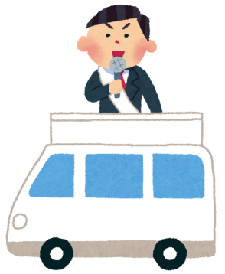
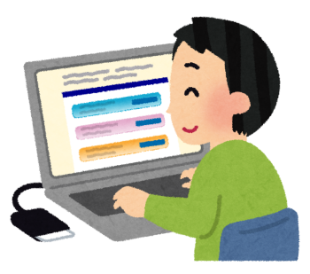
情報を集める方法は？
選挙ポスター
選挙公報
国政選挙・知事選挙の場合
政見放送
街頭演説・
街宣カー
友達や身近な
ひとに聞く
候補者や政党の
ビラ・はがき等
候補者・政党の
ＨＰや
ＳＮＳ等
テレビ・新聞など
のマスメディア
による報道
まとめサイトなど
ネット
上の情報
Notes:
候補者や政党は、自分の政策を知ってもらうために様々な活動をしています。
最近では、インターネットのホームページでも、選挙に関する情報を集めることできます。
さきほどの棄権理由で「適当な候補者がいなかったから」という回答がありましたね。
みなさんは情報を集めて、よく考えて「適当な候補者」を選んでください。
「選挙の情報なんて難しくて、よくわからない」
と思ったひとは、「わからない」ところを自分で調べたり、
周りのひとや候補者に聞いてみるのもいいでしょう。
18歳のみなさんにわかるように説明ができない候補者がいるとしたら、
そのひとは、みなさんのために仕事をする政治家にはならないかもしれません。

Slide 17
投票先を選ぶ基準
基準はあなたの中にある
18歳のあなたにしか考えられないこと
あなたの判断は正しく尊重されます
自信をもって投票に行こう

Slide 18
つながっていることを忘れないで
理解
関心
政治と 暮らし
候補者が主張している政策の内容を理解しましょう。
政治や社会の仕組、いま世の中で起きていることに関心をもちましょう。
政治とわたしたちの暮らしが直接関係していることを理解できれば、見えてくることはたくさんあるはずです。
Notes:
候補者が主張している政策の内容を理解しまししょう。
そのためには、政治や社会の仕組、いま世の中で起きていることに関心をもちましょう。
政治とわたしたちの暮らしが直接関係していることを理解できれば、見えてくることはたくさんあるはずです。
みなさんが、「難しくてよくわからない」と感じていることは、実はみなさんの身近にあるのです。
みなさんの過ごしている毎日と、選挙や政治がつながっていることを忘れないでください。

Slide 19
とても大切なこと ～権利と責任～
投票先は秘密
お金や物は
自分で決める

Slide 20
ここからが「はじまり」
開票の結果
「これでおわり」
ではありません
代表者
「ふさわしい政治か」
見守り続けること
Notes:
18歳になったら、みなさんは「投票」という行為をとおして、社会に“オトナ”として意見を言うことができるようになります。
その時、あなたはどうすればいいのか、一緒に考えてみましょう。

Slide 21
選挙運動も18歳から！
投票依頼・街頭演説行為
選挙事務所での活動
SNSや動画を拡散
17歳までは
気をつけて！

Slide 22
２７年６月：公職選挙法 改正
第137条の2（年齢満１８年未満の者の選挙運動の禁止）
年齢満１８年未満の者は、選挙運動をすることができない。
何人も、年齢満１８年未満の者を使用して選挙運動をすることができない。ただし、選挙運動のための労務に使用する場合は、この限りでない。

Slide 23
【今夏の参議院議員選挙の場合】
平成２８年7月10日（投票日）
・選挙運動期間は公示日から
投票日前日までの18日間
（6月22日～7月9日）
・6月21日までは選挙運動を行うことは禁止されている。
（事前運動の禁止）
選挙運動期間
政治活動が認められる期間

Slide 24
選挙権年齢と選挙人名簿登録について
誕生日が平成１０年７月9日と仮定したとき
平成２８年７月８日の午前０時を経過して
選挙権年齢が１８歳に到達する。・・・①
(年齢計算二関スル法律による）
選挙人名簿に登録されるための条件は？
平成２８年３月２１日から６月２１日(基準日登録日）まで引き続き３か月間住民票を一度も動かすことなく居住していること。・・・②
①と②の条件を満たすこと。

Slide 25
これからはできるようになる
これまでの18歳は選挙運動が禁止
投票依頼
街頭演説行為
選挙事務所での活動
SNSや動画の拡散

Slide 26
誰もがしてはいけないこと
禁止事項
事前運動の禁止
買収罪・利害誘導罪
自由妨害罪
秘密侵害罪
詐偽投票などの罪
人気投票公表の禁止
飲食物提供の禁止
候補者等以外メールの禁止

Slide 27
さいごに…
18歳になったら、「投票」という行為を通じて、社会と対等に向き合うことになります。
あなたが一生懸命考えて出した答えに間違いはありません。 素直な思いを伝えてください。
Notes:
18歳になったら、みなさんは「投票」という行為をとおして、社会に“オトナ”として意見を言うことができるようになります。
その時、あなたはどうすればいいのか、一緒に考えてみましょう。

